Slide 1
EGYENESPÁROK, SOKSZÖG, KERÜLET
1. témacsomag

Slide 2
CSALÓKA KÉPEK

Slide 3
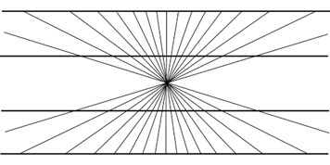
Notes:
A kép forrása: https://pixabay.com/hu/szóköz-illúzió-optikai-mélység-35245/

Slide 4
Notes:
Kép forrása: https://pixabay.com/hu/f%C3%A9mes-k%C3%A9k-f%C3%A9nyes-f%C3%A9nyvisszaver%C5%91-865610/

Slide 5
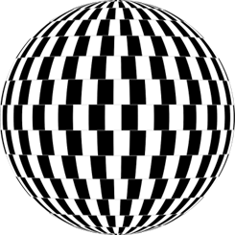
Notes:
A kép forrása: https://pixabay.com/hu/pepita-optical-illusion-gömb-3d-s-2859036/

Slide 6
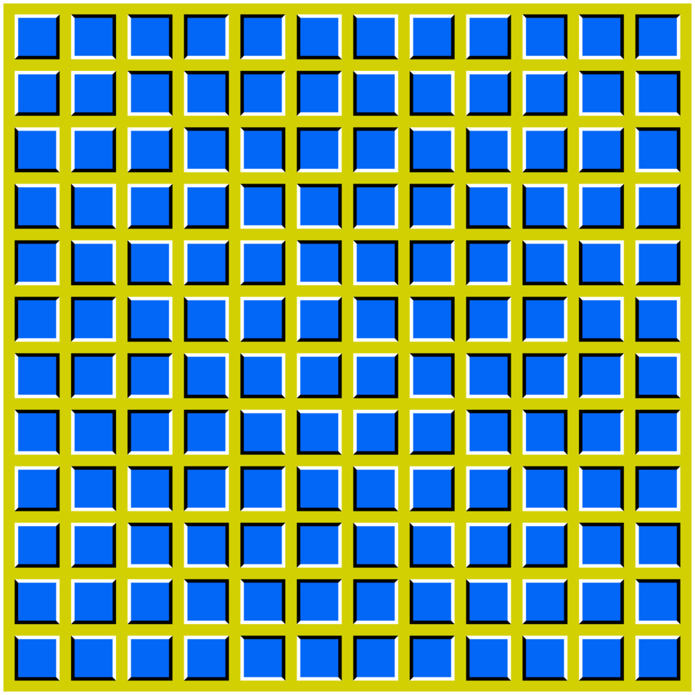
Notes:
A kép forrása: http://www.publicdomainfiles.com/show_file.php?id=13921995625339

Slide 7
Notes:
A kép forrása: https://commons.wikimedia.org/wiki/File:Optical-illusion-checkerboard-twisted-cord.svg

Slide 8
TÖRÖTTVONAL

Slide 9
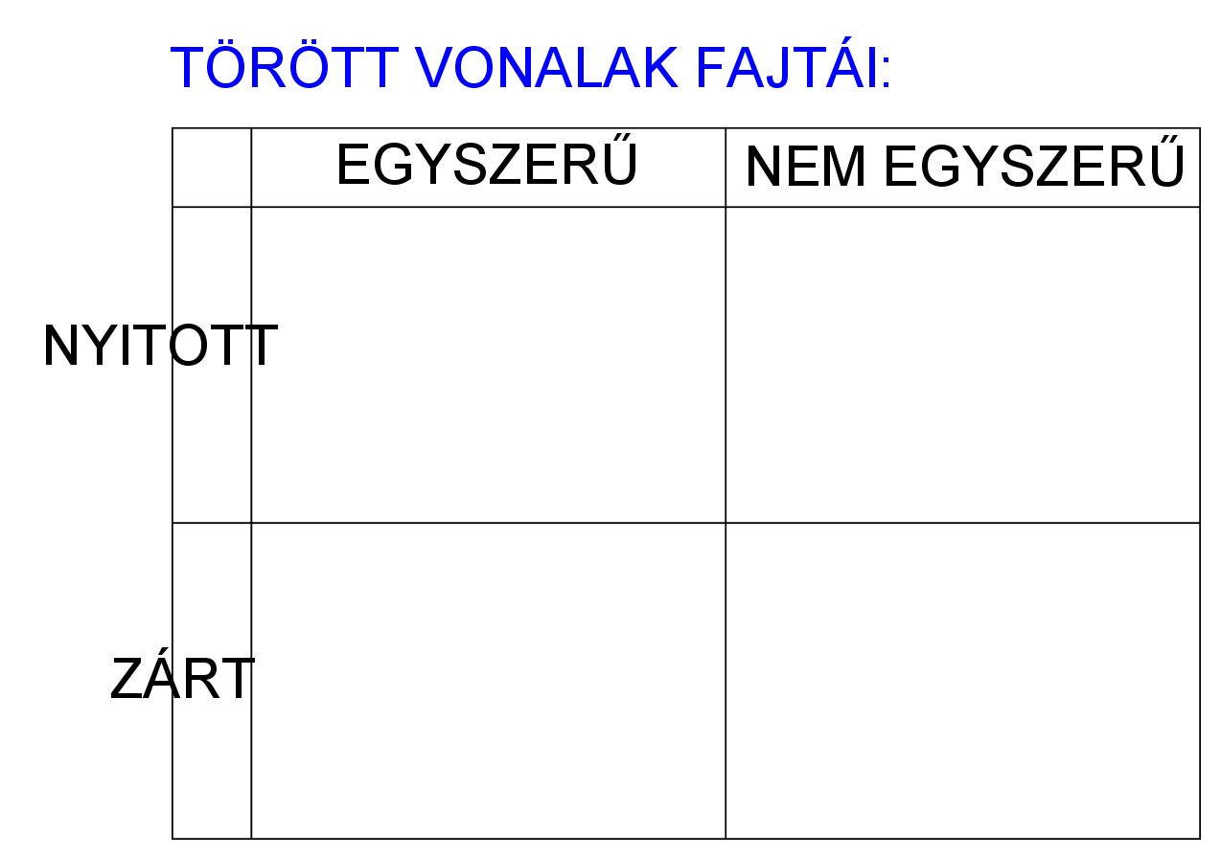

Slide 11
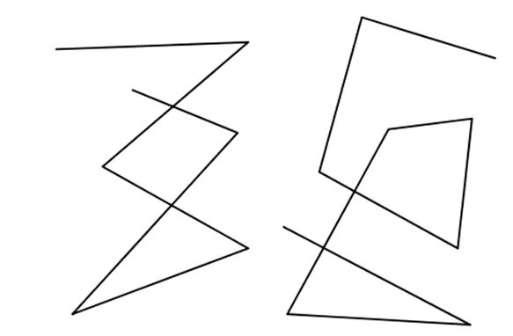

Slide 12
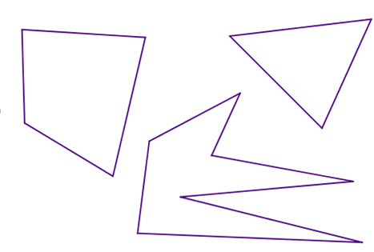

Slide 14
SOKSZÖG – NEM SOKSZÖG

Slide 15
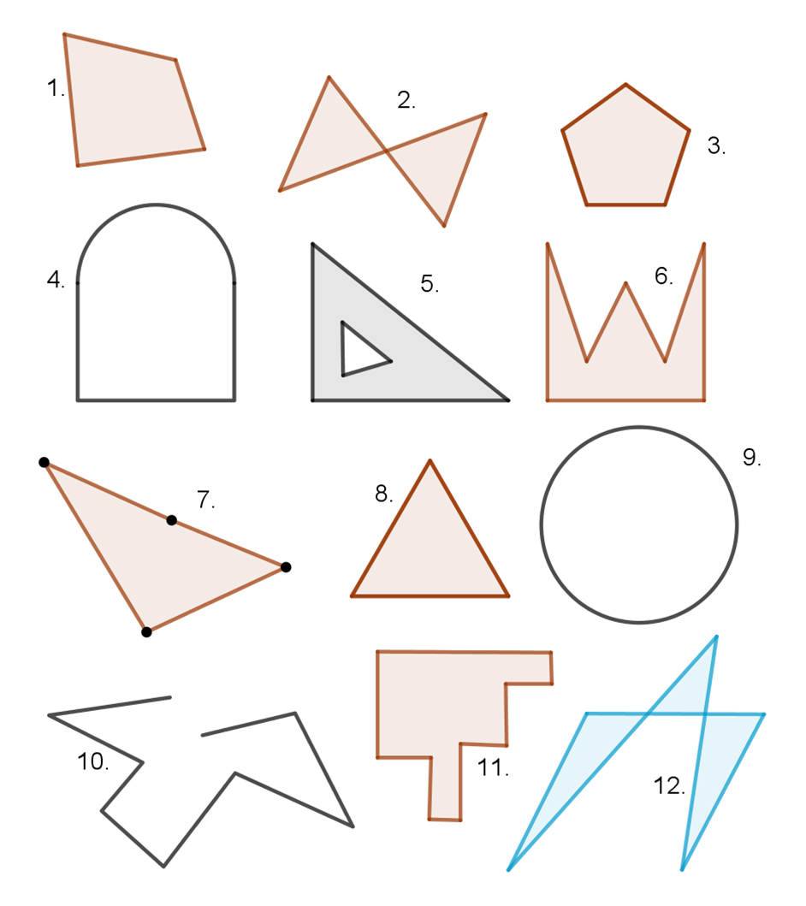
A számokkal jelölt síkidomok mellé írjatok I betűt, ha sokszög, H betűt, ha nem sokszög a megadott alakzat!

Slide 16
ADOTT KERÜLETŰ SOKSZÖGEK

Slide 17
Rajzoljatok különböző sokszögeket, melyek kerülete 10 egység!
Az oldalak csak a rácsvonalon lehetnek!
Ügyelj arra, hogy azonos sokszögek ne legyenek más helyzetben!

Slide 18
MEGOLDÁS

Slide 19
